Slide 1
Root of Food
Root of Food
6조 김광권 유경준 안단비

Slide 2
01
02
03
기획배경
개발환경
주요기능
04
05
06
화면구현
시연
개선사항 및 향후과제

Slide 3
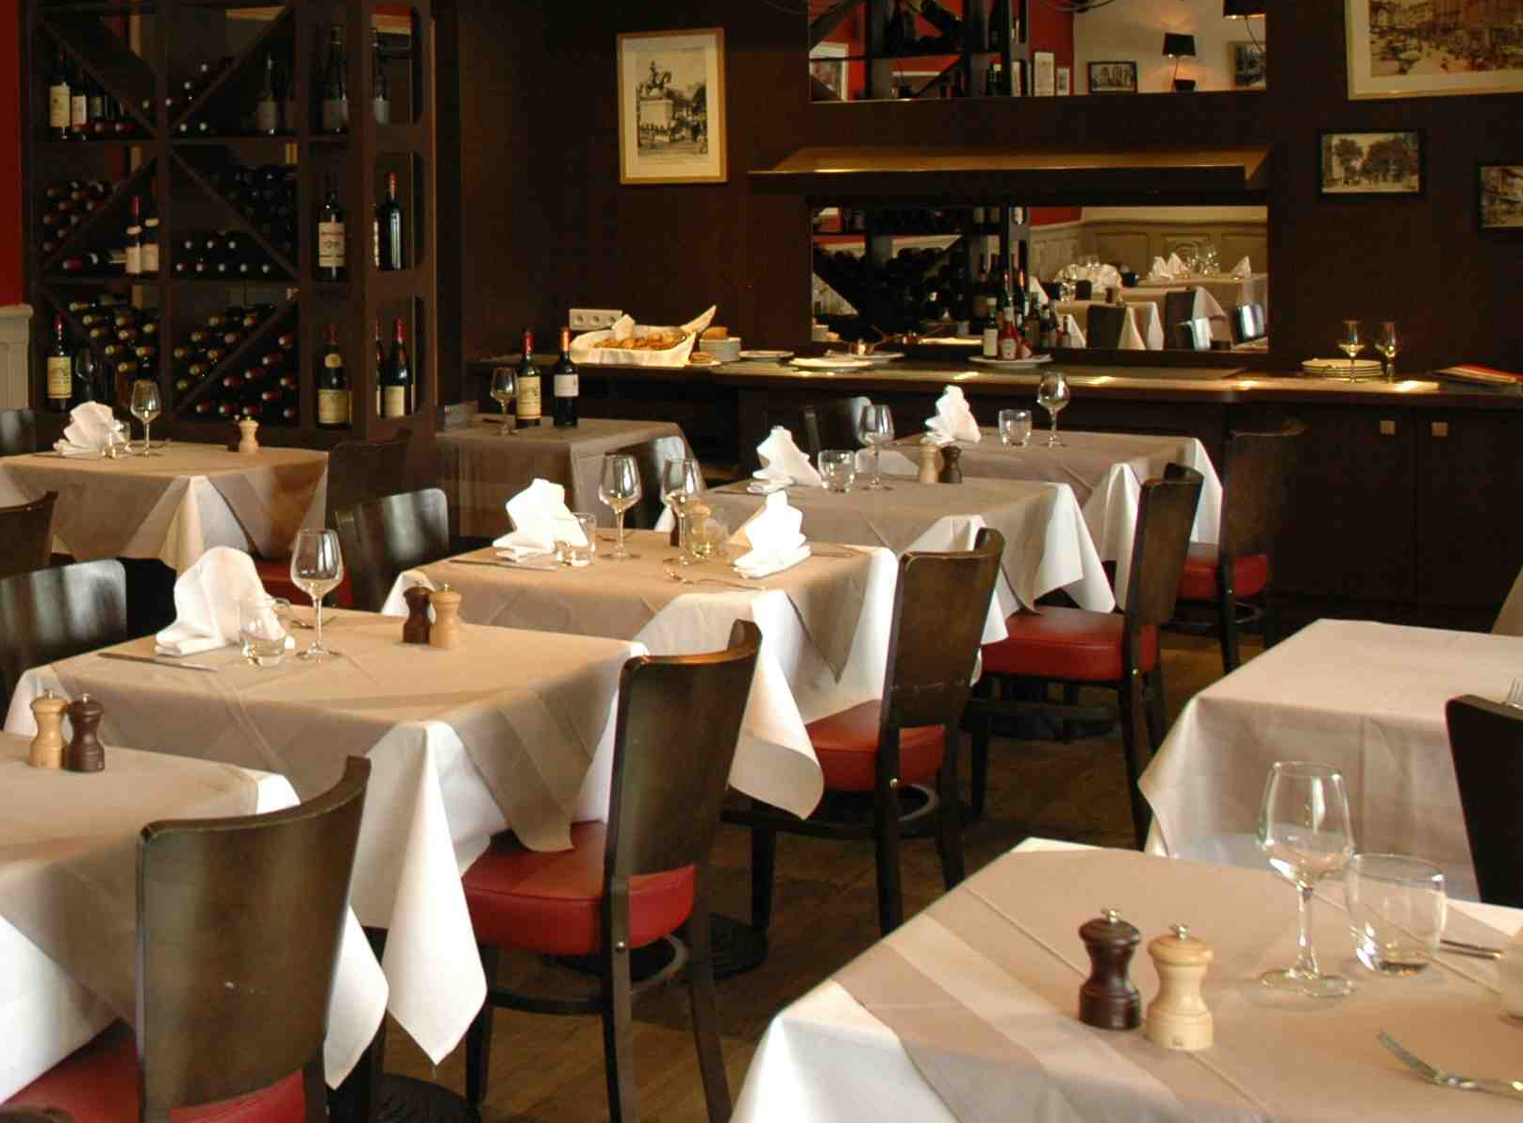
기획배경
사이트 이용자들이 단순히 식당을 검색하는 데에
끝나는 게 아니라,
예약이나 자신만의
맛집 리스트를
만들 수 있는 사이트를 구현하고 싶었음

Slide 4






개발환경

Slide 5
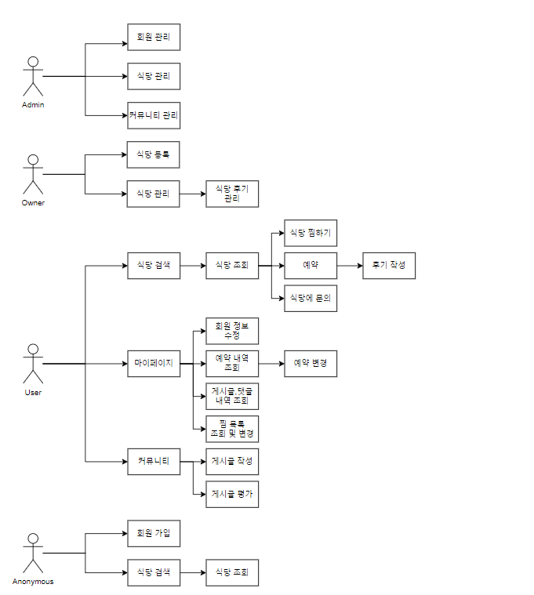
주요기능_USECASE

Slide 6
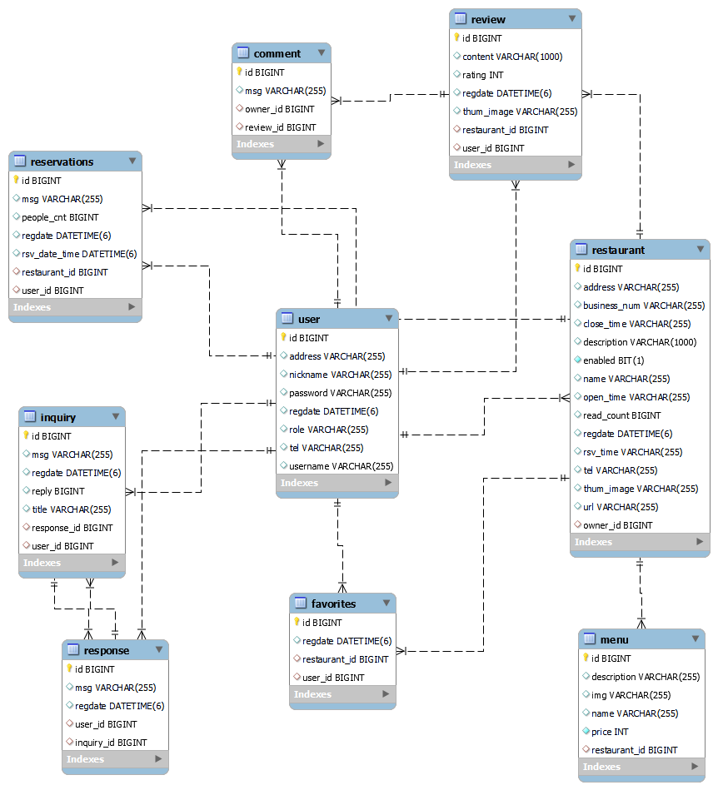
주요기능_ERD

Slide 7

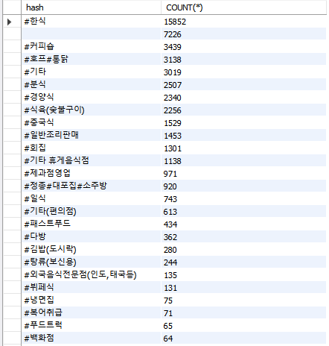
검색
사용자가 원하는 식당을 편리하게 검색하는 데에 중점을 두었으며,
추천 검색어와 정렬 기능을 추가해 많은 데이터를 더욱더 효율적으로 검색할 수 있도록 하였고,
추천 검색어와 사업자가 입력한 가게 정보를 연동해 양방향 소통을 가능하게 했다
예약 & 즐겨찾기
사용자가 검색을 통해 선택한 음식점을 예약할 수 있게 만들었고,
사용자가 한 번 더 방문하고 싶은 음식점을 즐겨찾기에 추가함으로써 사용자만의 맛집 리스트를 만들 수 있다.

Slide 8
검색
사용자가 원하는 식당을 편리하게 검색하는 데에 중점을 두었으며,
추천 검색어와 정렬 기능을 추가해 많은 데이터를 더욱더 효율적으로 검색할 수 있도록 하였고,
추천 검색어와 사업자가 입력한 가게 정보를 연동해 양방향 소통을 가능하게 했다
예약 & 즐겨찾기
사용자가 검색을 통해 선택한 음식점을 예약할 수 있게 만들었고,
사용자가 한 번 더 방문하고 싶은 음식점을 즐겨찾기에 추가함으로써 사용자만의 맛집 리스트를 만들 수 있다.

Slide 9

화면구현
User & 공통
Owner
Admin
메인
회원가입
로그인
마이페이지
식당리스트
식당 상세보기
식당 관리
식당등록
식당 예약자 리스트
회원 목록
음식점 목록
Q&A 목록

Slide 10
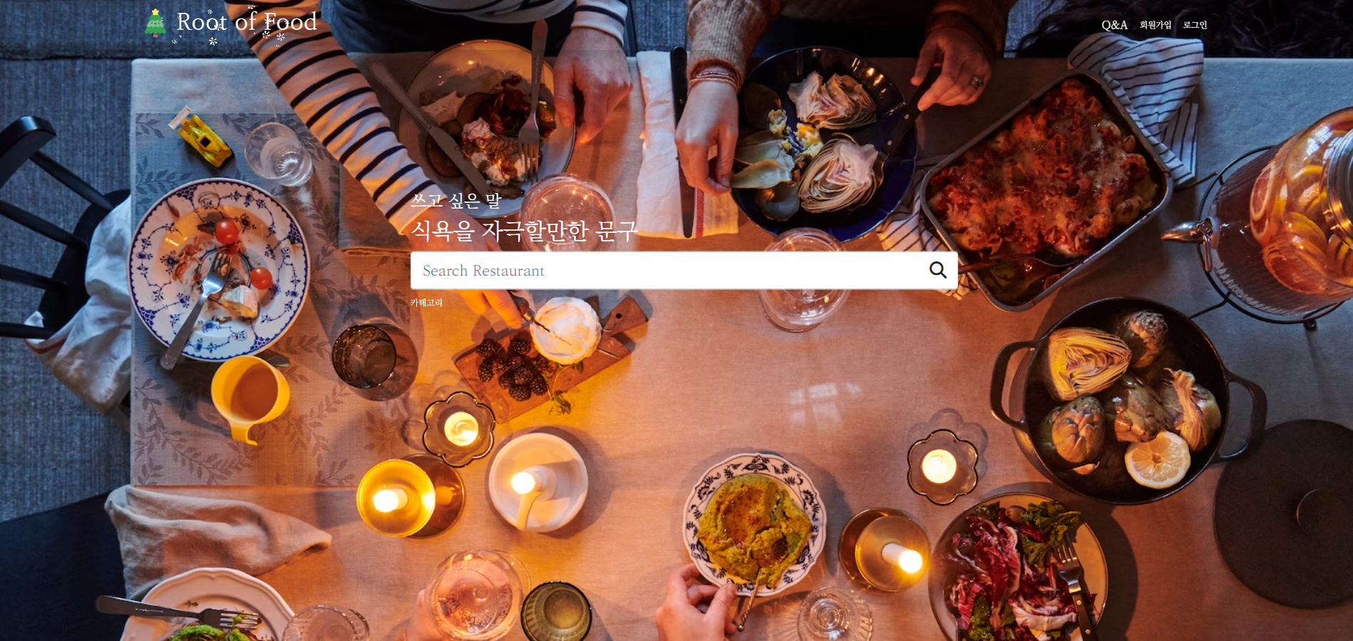
User
& 공통
메인
회원가입
로그인
마이페이지
식당리스트
식당상세보기

Slide 11
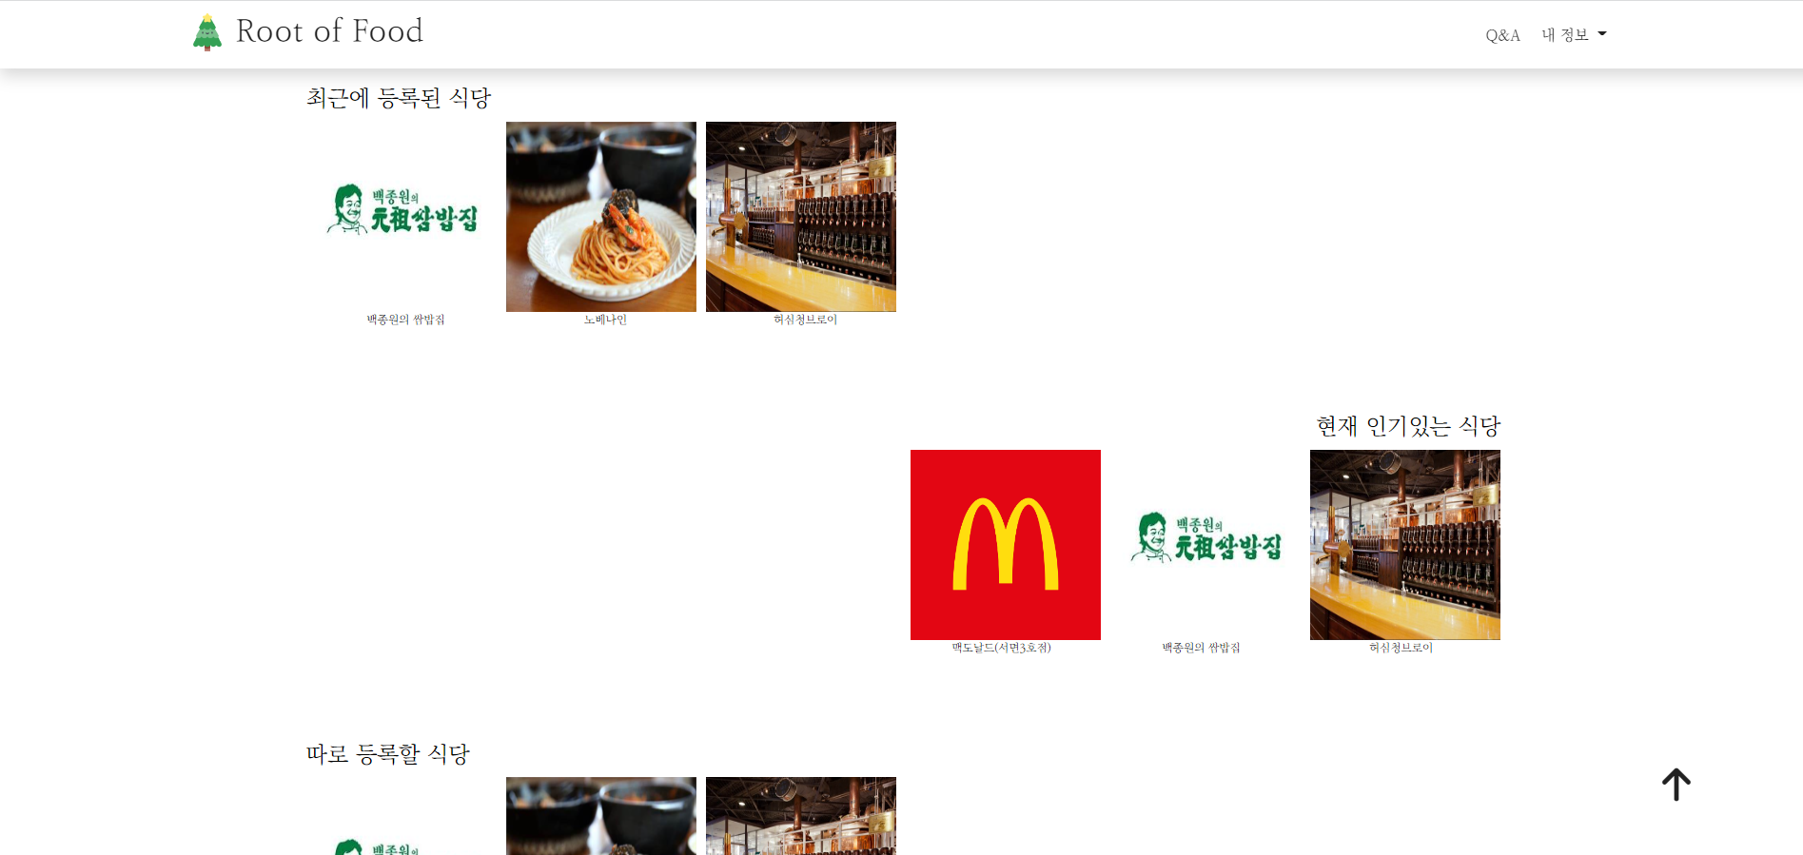
User
& 공통
메인
회원가입
로그인
마이페이지
식당리스트
식당상세보기

Slide 12
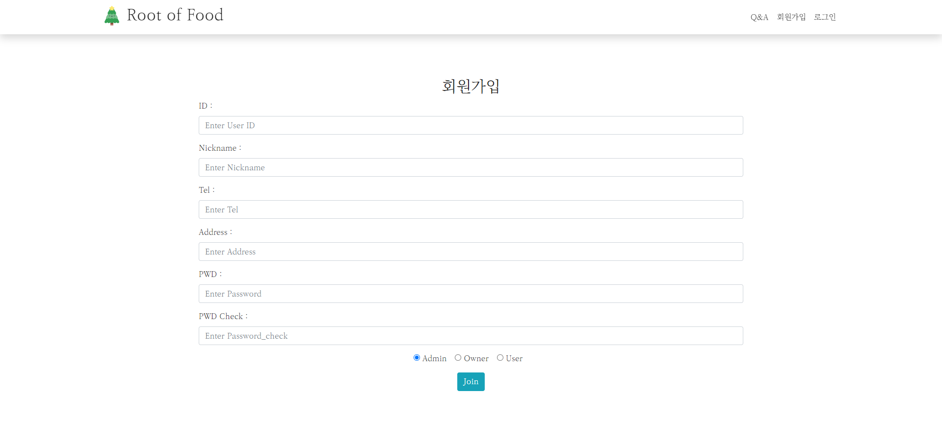
User
& 공통
메인
회원가입
로그인
마이페이지
식당리스트
식당상세보기

Slide 13
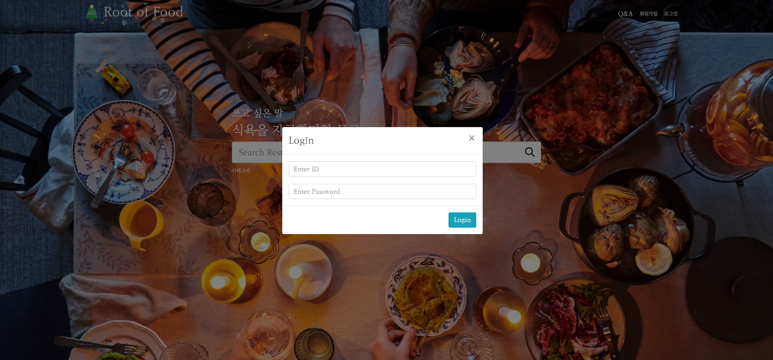
User
& 공통
메인
회원가입
로그인
마이페이지
식당리스트
식당상세보기

Slide 14
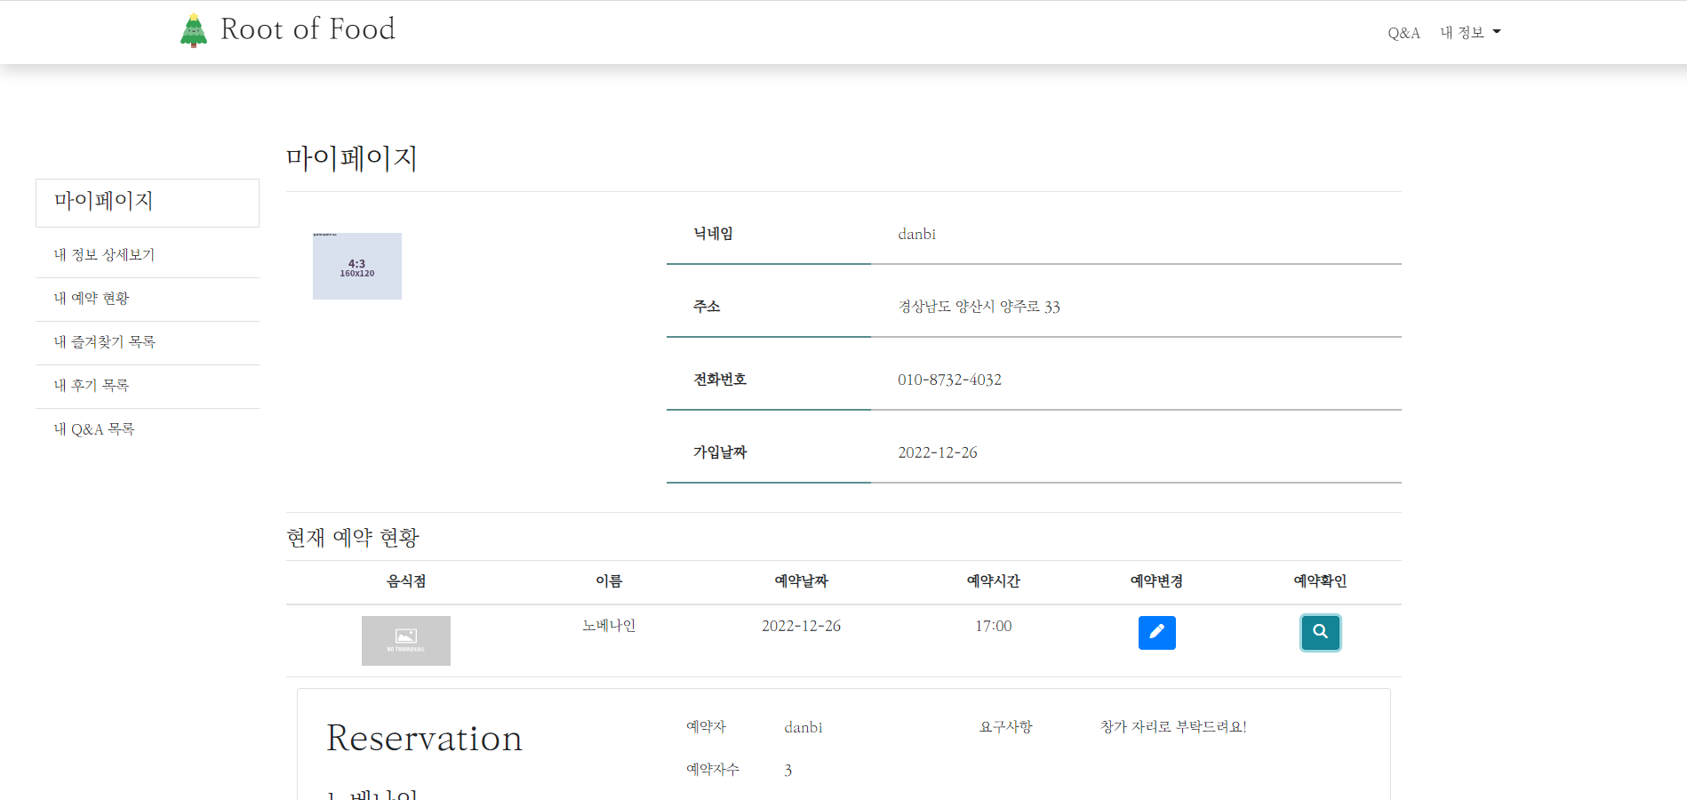
User
& 공통
메인
회원가입
로그인
마이페이지
식당리스트
식당상세보기

Slide 15
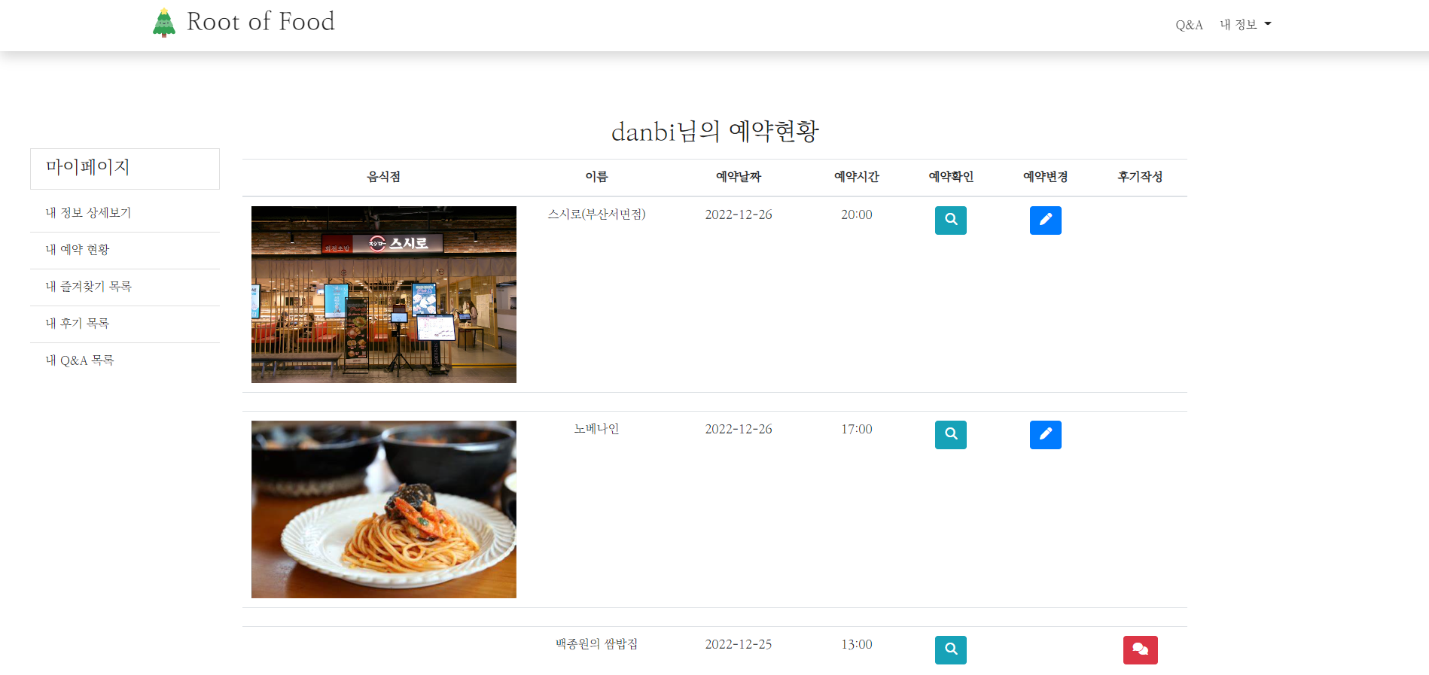
User
& 공통
메인
회원가입
로그인
마이페이지
식당리스트
식당상세보기

Slide 16
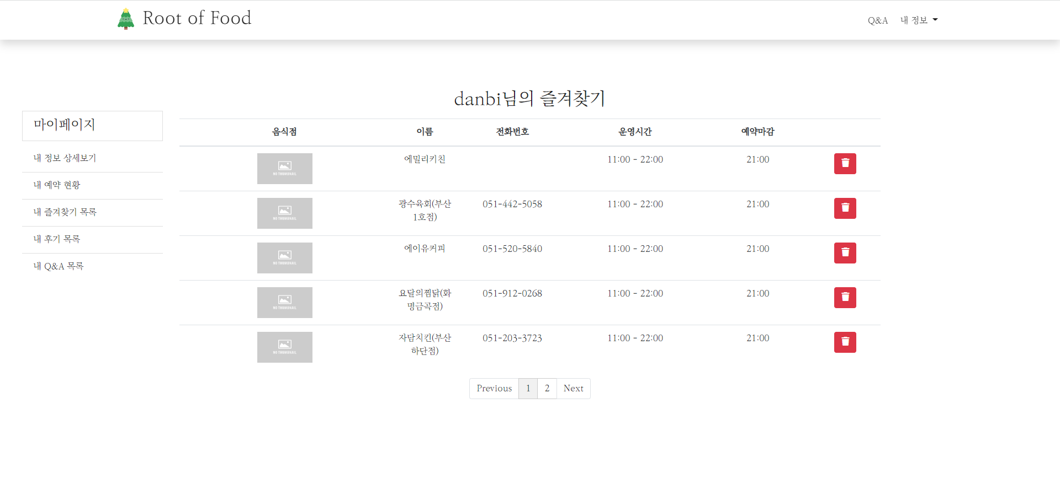
User
& 공통
메인
회원가입
로그인
마이페이지
식당리스트
식당상세보기

Slide 17
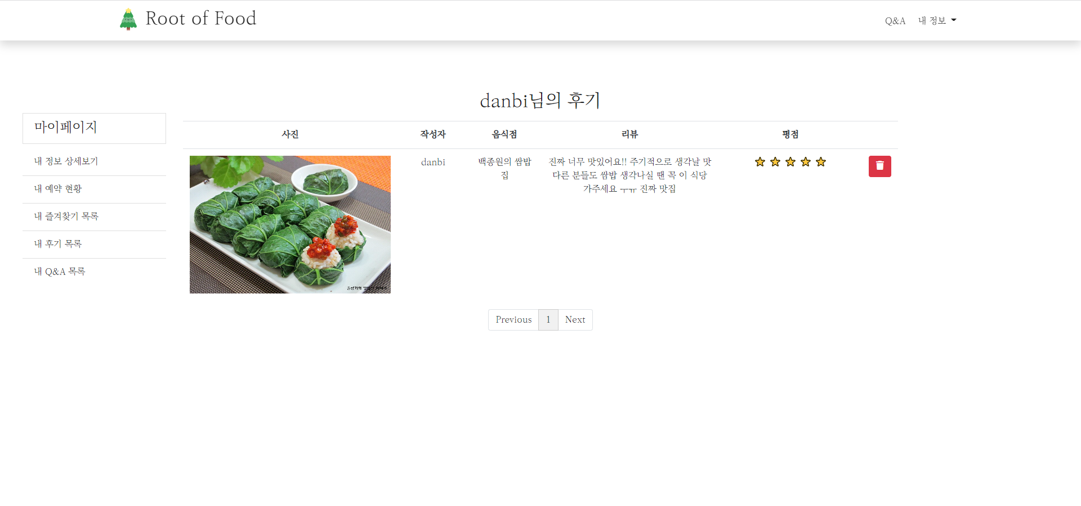
User
& 공통
메인
회원가입
로그인
마이페이지
식당리스트
식당상세보기

Slide 18
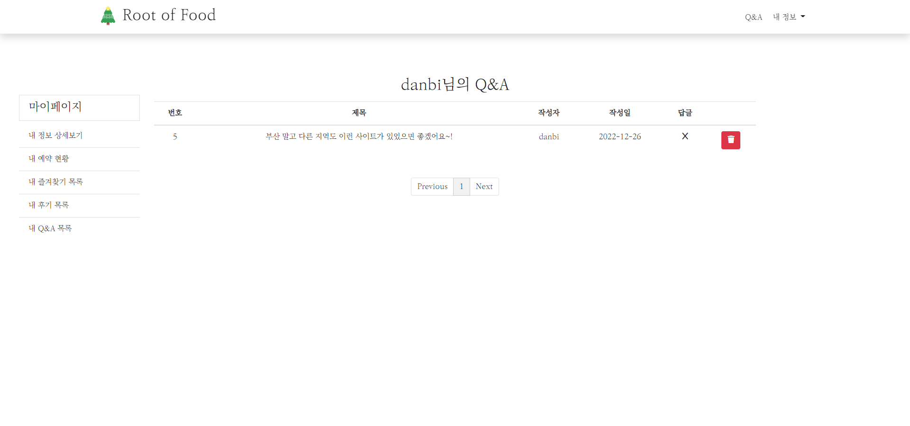
User
& 공통
메인
회원가입
로그인
마이페이지
식당리스트
식당상세보기

Slide 19
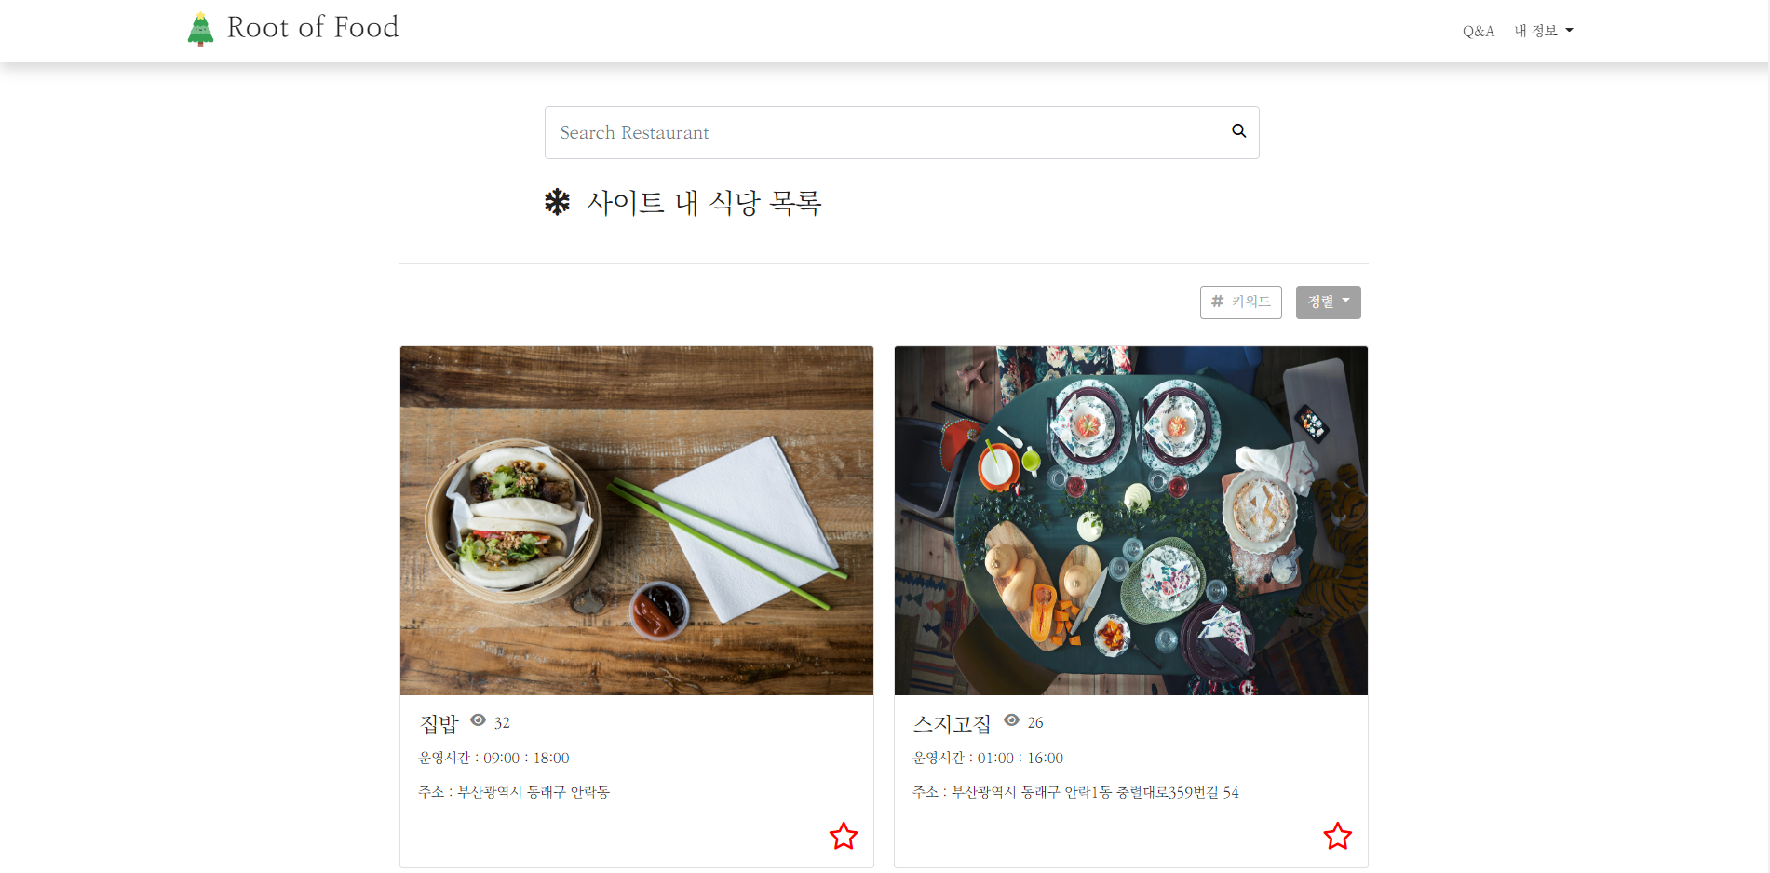
User
& 공통
메인
회원가입
로그인
마이페이지
식당리스트
식당상세보기

Slide 20
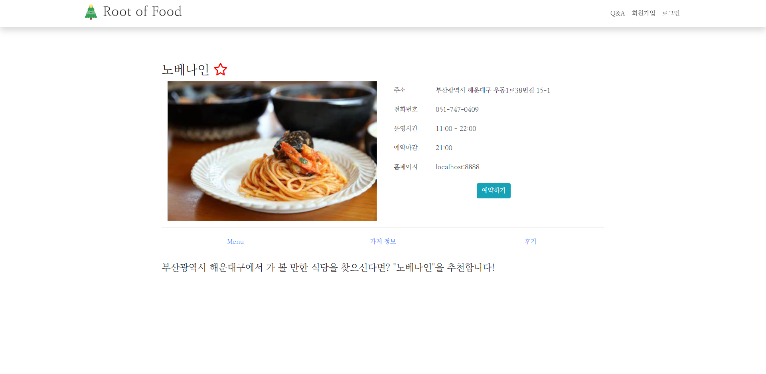
User
& 공통
메인
회원가입
로그인
마이페이지
식당리스트
식당상세보기

Slide 21
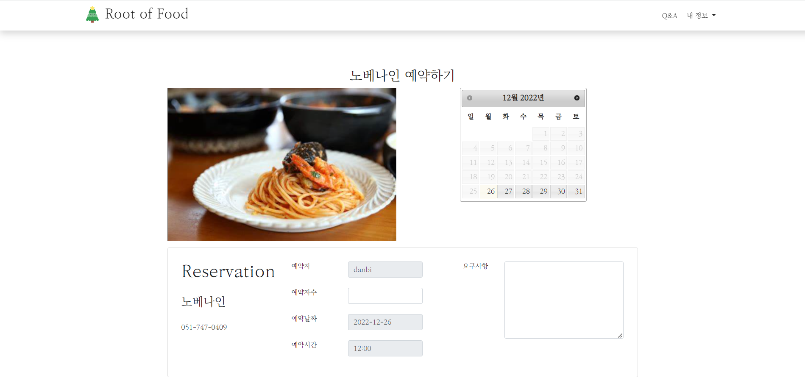
User
& 공통
메인
회원가입
로그인
마이페이지
식당리스트
식당상세보기

Slide 22
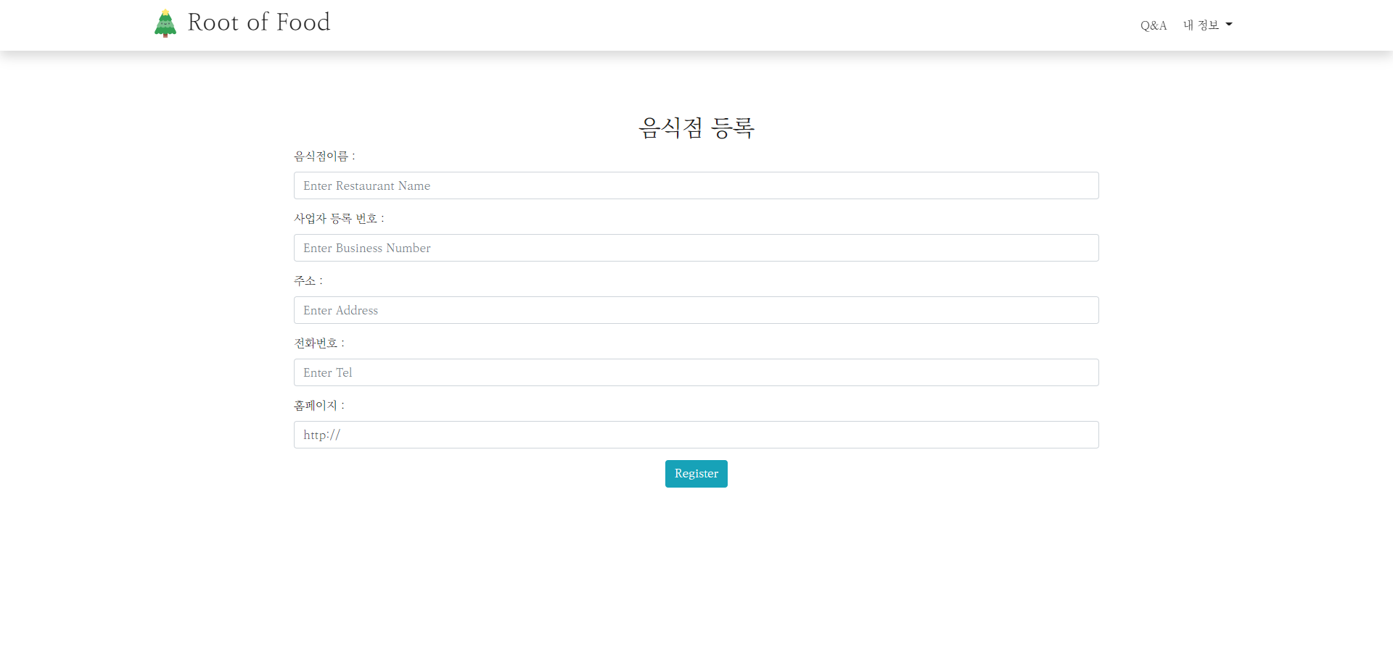
Owner
식당등록
식당관리
예약 리스트

Slide 23
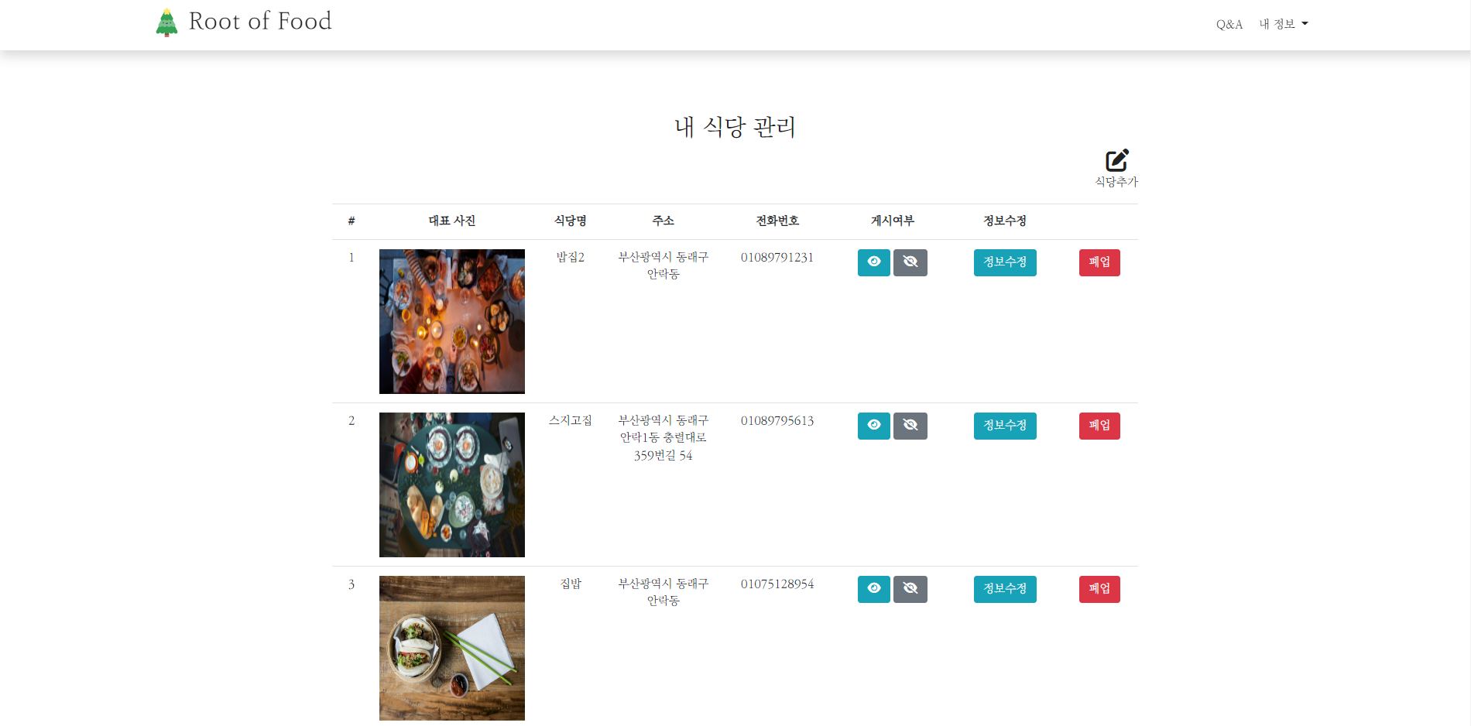
Owner
식당등록
식당관리
예약 리스트

Slide 24
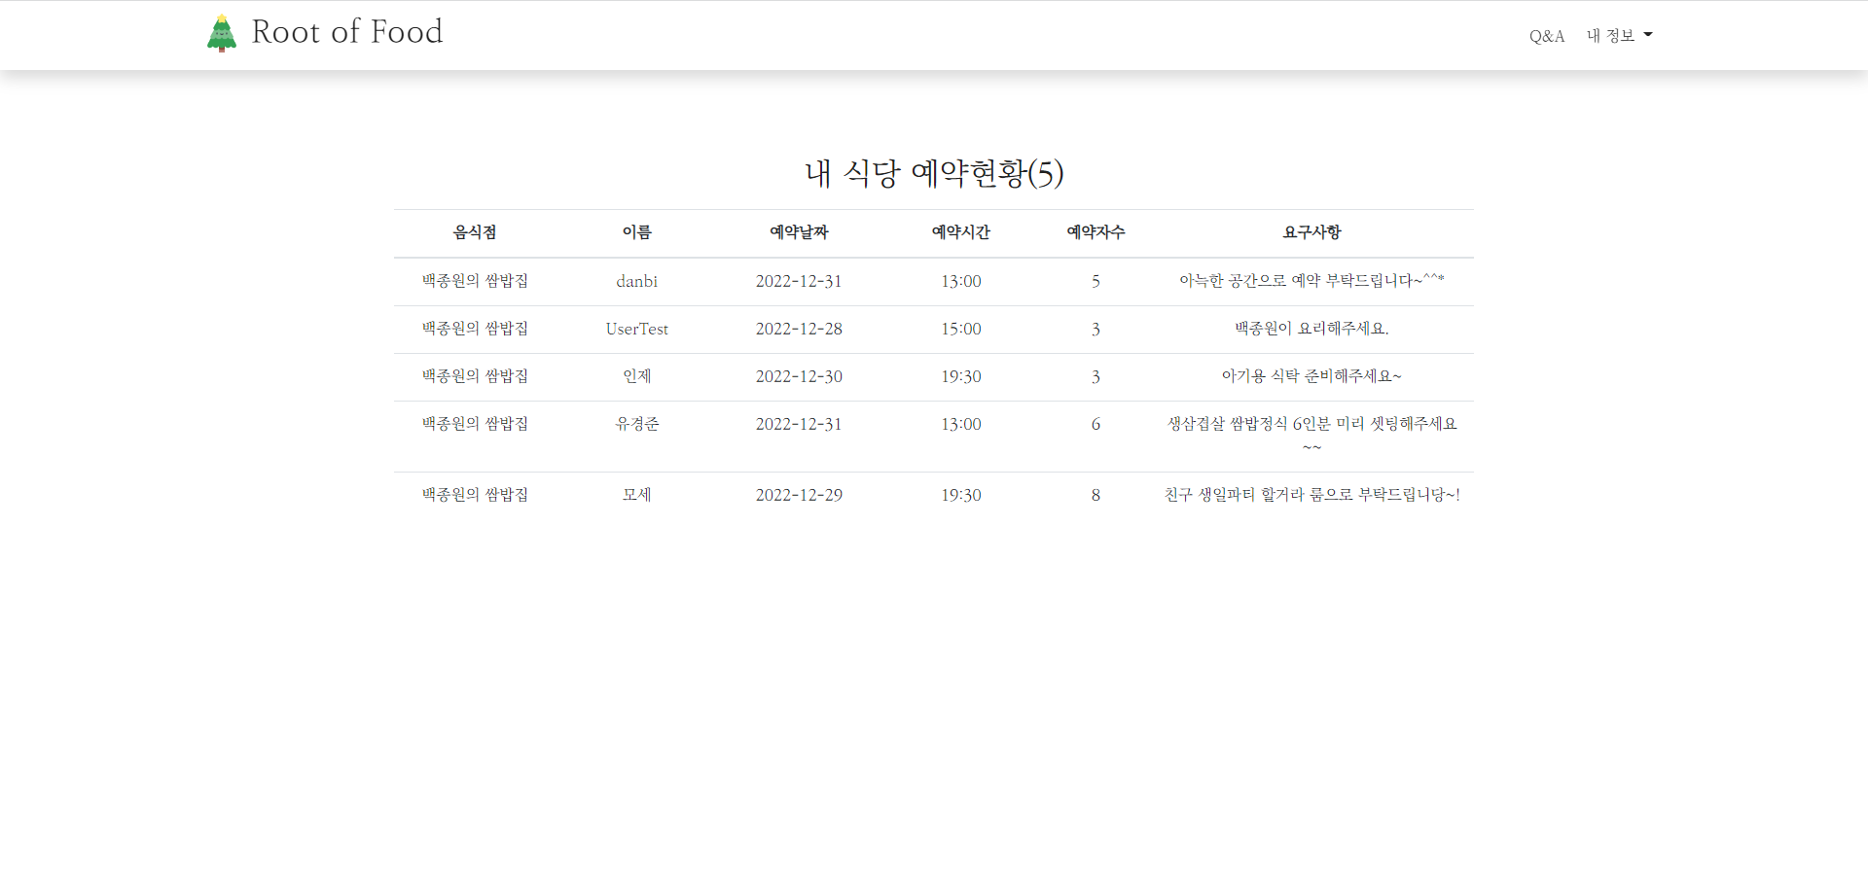
Owner
식당등록
식당관리
예약 리스트

Slide 25
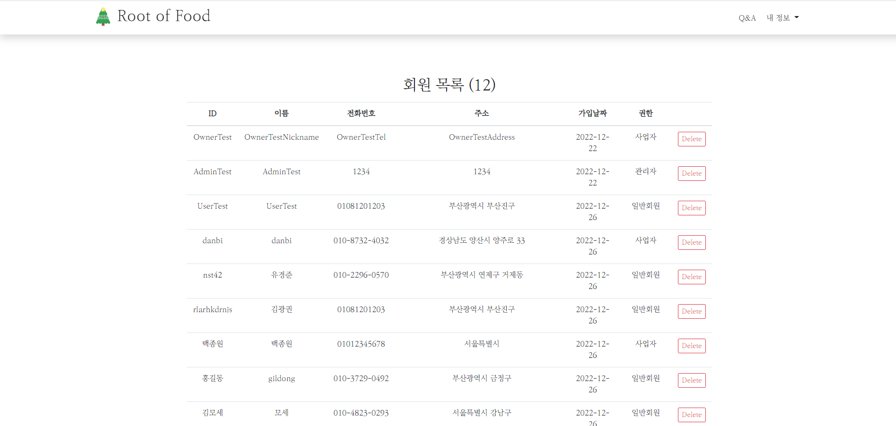
Admin
회원 목록
음식점 목록
Q&A 목록

Slide 26
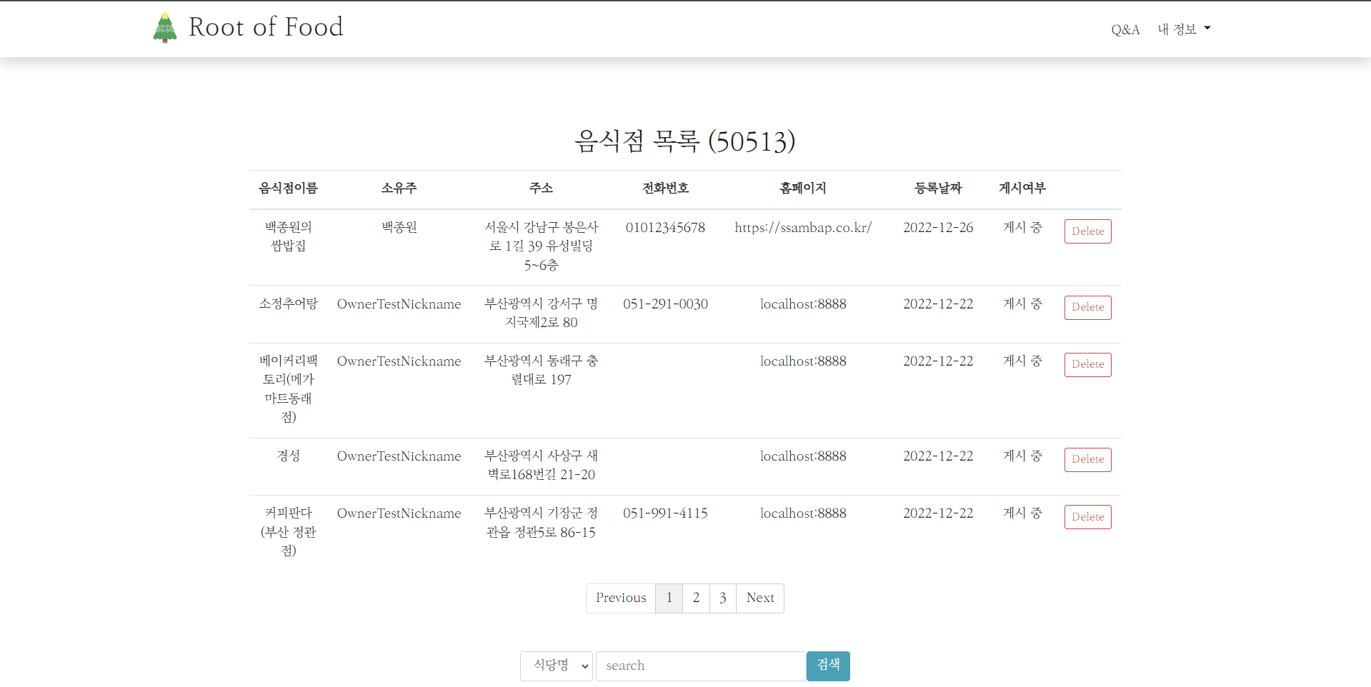
Admin
회원 목록
음식점 목록
Q&A 목록

Slide 27
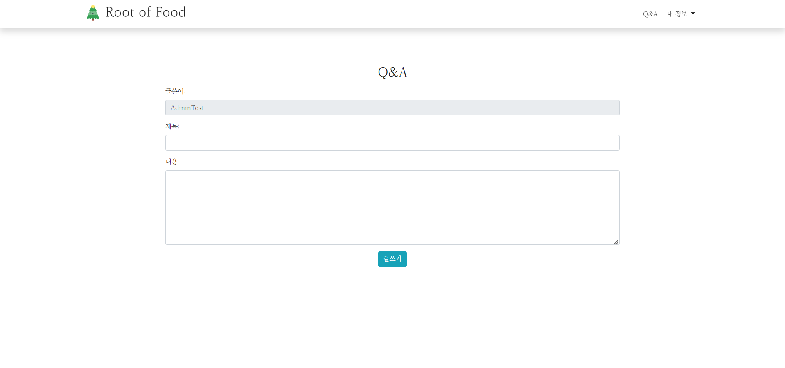
Admin
회원 목록
음식점 목록
Q&A 목록

Slide 28
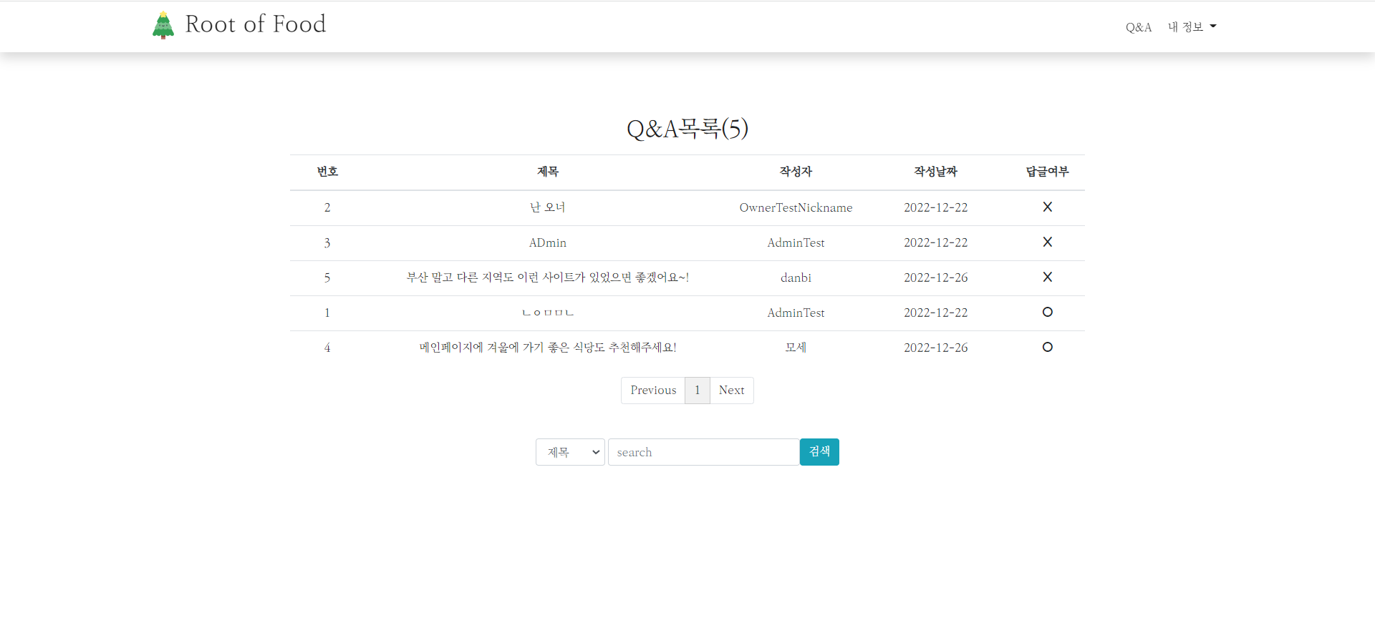
Admin
회원 목록
음식점 목록
Q&A 목록

Slide 29
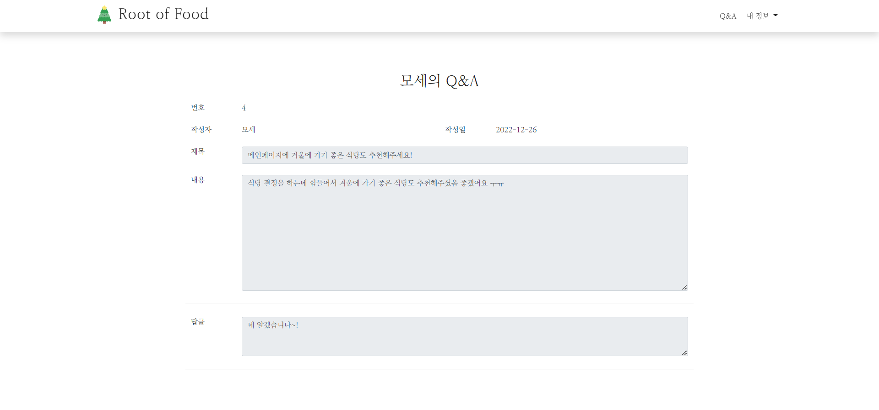
Admin
회원 목록
음식점 목록
Q&A 목록

Slide 30
시연 및
기능설명

Slide 31
개선사항 및 향후과제
지도(위치 서비스)
관리자 권한의 부족
커뮤니티 기능 구현
각 역할별 회원가입
깃허브에 대한 이해도 부족
명명법의 일관성 부족
정형화 되지 않은 작업 과정

Slide 32


Thanks

